Slide 1

«Успешный ученик. Как им стать?»
Московское суворовское военное училище Воспитатель 1 учебного курса Шац Л. М.

Slide 2
Словарь с. И. Ожегова УСПЕХ: 1.Общественное признание. 2.Удача в достижении чего-нибудь. 3.Хорошие результаты в работе, в учёбе Словарь с. И. Ожегова

Slide 3

Портрет успешного человека….

Slide 4
Приведите примеры успешных, на ваш взгляд, людей из вашего окружения

Slide 5
Ученики бывают разные!
Добросовестные и старательные – ученики «успешные»;
Тихие и внимательные – ученики «прилежные»;
Есть очень «непоседливые», но учиться они стремятся;
А есть и те, которые в школу ходить боятся!
Очень неопрятные, списать всегда готовые,
Всем всегда мешающие, сердитые, суровые!
«Бунтарь» - одно им имя!
И как же быть с такими?!

Slide 6
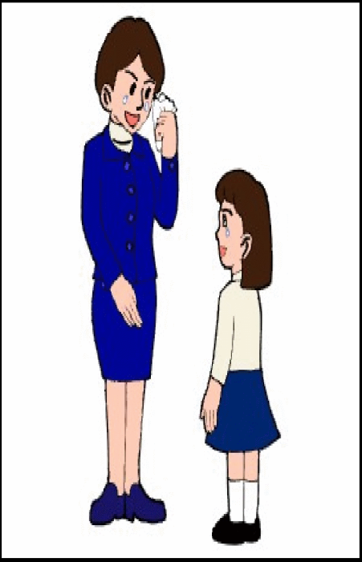
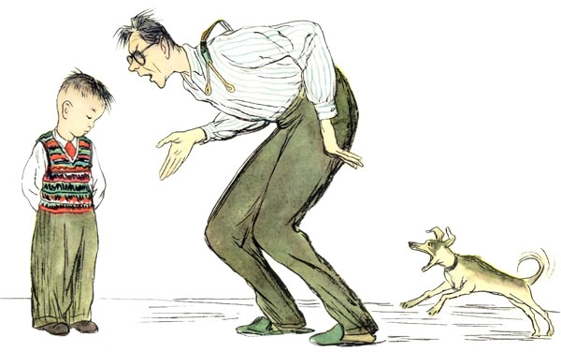
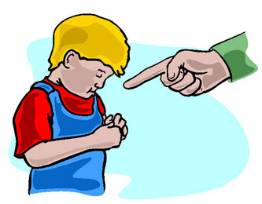
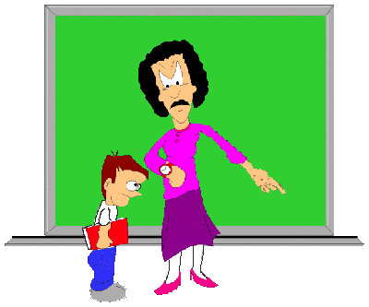
Что же получает ученик «бунтарь»?
Выговор от учителей;
Негативное отношение одноклассников;
Порицание родных и близких;
Нежелание учиться;
Плохие оценки;
Неудовлетворение собой, плохое настроение.

Slide 7




Что получает ученик «успешный»?
Похвалу от учителей;
Уважение сверстников;
Гордость родных и близких;
Жгучее желание учиться;
Отличные оценки;
Удовлетворение и гордость, а следовательно хорошее настроение!

Slide 8

«Инструкция для учителя по обращению с учениками» 1. 2. 3.

Slide 9
Алгоритм достижения успеха!
1. Четко определите, что Вам нужно. Проявите целеустремленность, уверенность в себе.
2. Составьте программу действий. Умейте самостоятельно ставить перед собой и другими людьми задачи и решать их. Будьте готовы взять ответственность на себя за результат. Проявите инициативность, творческий подход к делу.
3. Отмечайте происходящие изменения, четко контролируйте свои результаты, стремитесь расширить свои возможности.
4. Будьте коммуникабельны (умение общаться). Умейте налаживать и поддерживать контакты с другими людьми: учителями, воспитателями, педагогами доп. образования, сверстниками.

Slide 10
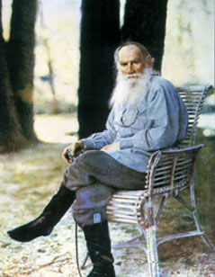
Толстой Лев Николаевич
В 16 лет составил программу
самовоспитания.
1. Выработка качеств ума
2. Выработка качеств души
3. Избавление от недостатков

Slide 11
Причины
неуспеваемости

Slide 12
Низкая учебная мотивация
Недобросовестное отношение к учению
Отсутствие или недостаточное взаимопонимание учащихся и учителей

Slide 13
Статистика успеваемости
1 четверть
Кол-во учащихся – 22
Успевают на «5» – нет
Успевают на «4» и «5» – 10
Итого за класс:
% успеваемости – 100%
% качества – 45,5%
2 четверть
Кол-во учащихся – 22
Успевают на «5» – 1
Успевают на «4» и «5» – 12
Итого за класс:
% успеваемости – 100%
% качества - 59%

Slide 14
Статистика успеваемости
Успевают на "4" и "5"
Агеев Д.Д.
Аксенов Н.А.
Гутников А.Р.
Кирсанов С.А.
Козлов Н.В.
Молдажанов С.Т.
Орлов А.А.
Рябов С.М.
Терпугов И.А.
Черных А.Н.
Успевают с одной "3"
Грамажора Ю.Ю. | Математика 5
Ершов М.Н. | Математика 5
Литвинов А.А. | Физическая культура 5
Семенов И.Н. | Математика 5
Успевают на "5"
Аксенов Н.А.
Успевают на "4" и "5"
Агеев Д.Д.
Бондарук А.А.
Грамажора Ю.Ю.
Гутников А.Р.
Кирсанов С.А.
Козлов Н.В.
Литвинов А.А.
Молдажанов С.Т.
Орлов А.А.
Рябов С.М.
Терпугов И.А.
Черных А.Н.

Slide 15
Наши успехи
Качество знаний

Slide 16
Статистика успеваемости
 |  |  |  | Недели
Класс | Кл. руководитель | Воспитатель | Ср. балл | 1 | 2 | 3 | 4 | 5 | 6
5 1\1 | Ракитин Р.И. | Шац Л.М. | 4,23 | 4,18 | 4,24 | 4,23 | 4,25 | 4,28 | 4,20
11 3\3 | Кривелев Д.А. | Басырова З.А. | 4,23 | 4,07 | 4,13 | 4,31 | 4,21 | 4,39 | 4,28
5 4\1 | Исалаев Р.З. | Ланько В.Н. | 4,23 | 4,34 | 4,18 | 4,19 | 3,99 | 4,39 | 4,26
6 3\7 | Студенников О.В. | Гриневич Н.А. | 4,20 | 4,12 | 4,21 | 4,19 | 4,18 | 4,33 | 4,19
6 1\7 | Сысоев Н.Ф. | Чеснакова Л.В. | 4,16 | 4,11 | 4,06 | 4,23 | 4,13 | 4,27 | 4,20
5 3\1 | Бурцев Е.Н. | Сикиринова Ю.В. | 4,16 | 4,25 | 4,16 | 3,99 | 4,09 | 4,22 | 4,24
7 4\6 | Тарлышкина Р.В. | Литвиненко В.М. | 4,13 | 4,03 | 4,19 | 4,09 | 4,05 | 4,06 | 4,35
7 2\6 | Волошина Н.И. | Бухтояров В.А. | 4,10 | 4,18 | 4,05 | 3,99 | 4,01 | 4,10 | 4,25

Slide 17
Наш взвод - одна семья,
Мы вместе, мы равны.
К успеху верный путь
Мы все найти должны.
Мы верим: впереди - все лучшее у нас.
И всех нас ждет триумф, и будет звездный час.
Из тысячи дорог готовы выбирать.
Мы живы, чтоб творить,
чтоб вместе побеждать.

Slide 18

Желаем успеха!

